Slide 1
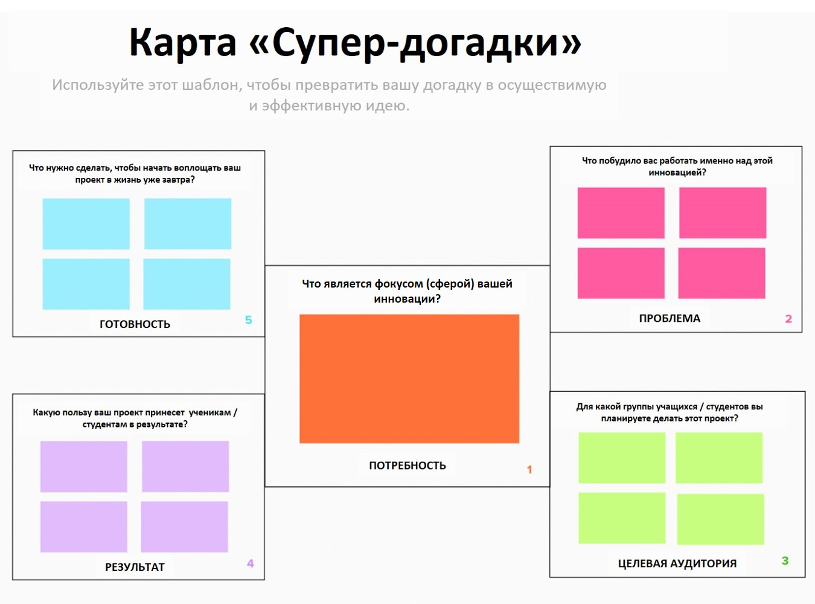
Создание здорового микроклимата
Улучшение экологической обстановки
Разработать план действий с коллегами и представить руководству школы
Получить разрешение от руководства школы о внесении изменений на территории школы
Сформулировать ожидания от учащихся, чтобы разработать правила работы в группах
Сообщить родителям о работе над этим инновационным проектом
Стимулирование учеников на совместную работу
Создание ученикам безопасных условий
Озеленение школьной территории
Учащиеся, испытывающие трудности в общении со сверстниками
Мы хотим, чтобы учащиеся проявляли интерес к научно-исследовательской деятельности
Мы хотим, чобы учащиеся могли развивать социальные навыки
Учащиеся 5-7 классов
Учащиеся, испытывающие трудности в проявлении воображения и физической активности
Учащиеся,испытывающие трудности с планированием своего времени
Мы хотим, чтобы учащиеся бережно относились к природе
Мы хотим, чтобы учащиеся умели работать в команде

